Slide 1
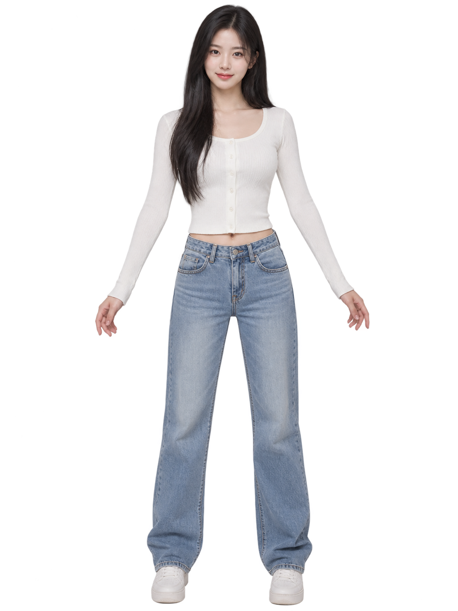
캐릭터 시트 및 프롬프트
이미지
프롬프트
20대 초반 한국인 여성 대학생, 검은 생머리, 마른 체형, 세련된 모델 느낌, 아주 옅은 미소.
깔끔한 대학생 캐주얼 의상, 밝은 상의와 청바지, 흰 운동화.
정면 전신 사진, 양발은 어깨 너비로 벌리고 양팔은 몸에서 자연스럽게 떨어뜨린 자세. 머리부터 발끝까지 전신이 모두 보이게 촬영.
포토리얼리스틱 스튜디오 사진, 4K, 3:4 비율, 투명 배경, 자연스러운 조명, 정확한 인체 비율.
이후 다른 각도 이미지에서도 얼굴, 체형, 헤어스타일, 의상은 동일한 사람으로 일관성 있게 유지.

Slide 2
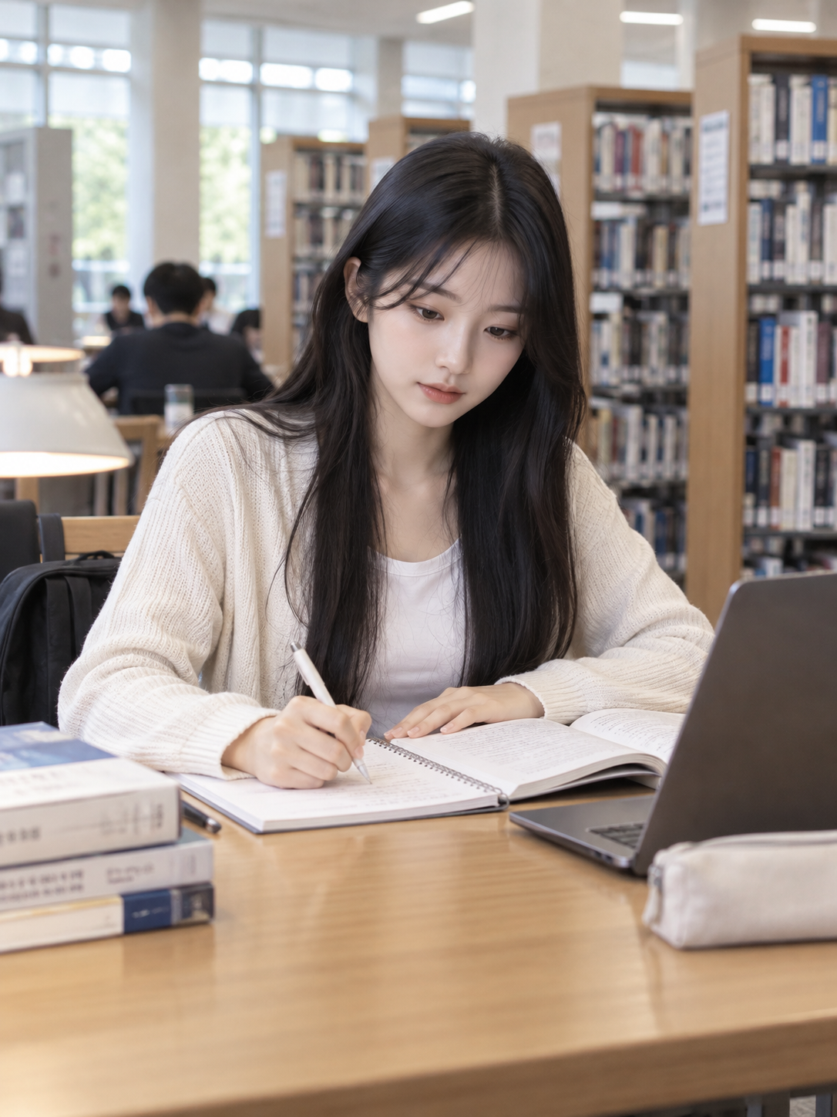
변형된 이미지 및 프롬프트
이미지
프롬프트
이전 이미지와 동일한 20대 초반 한국인 여성 대학생. 검은 생머리, 마른 체형, 세련된 분위기, 밝은 상의와 청바지 스타일 유지. 도서관 책상에 앉아 노트에 필기하며 공부하고 있고, 책, 공책, 노트북이 함께 놓여 있다. 자연스럽고 집중한 표정. 배경은 깔끔한 도서관 내부와 책장. 포토리얼리스틱, 자연스러운 실내 조명, 정확한 인체 비율, 고해상도.

